Slide 1
ΠΙΛΟΤΙΚΗ ΔΡΑΣΗ
“Ενίσχυση της Διοικητικής Ικανότητας της ΕΥΔ/ΕΠ-ΥΜΕΠΕΡΑΑ ενόψει της Π.Π. 2021-2027”
Ραφτόπουλος Κωνσταντίνος
Προϊστάμενος Μονάδας ΒΥΜ1
Συντονιστής Ομάδας Έργου

Slide 2
7^{η} Έκθεση της Ευρ. Επιτροπής για τη συνοχή
Οι “παραδοσιακές” επενδύσεις κεφαλαίων σε:
Έργα υποδομών
Ανάπτυξη δεξιοτήτων προσωπικού
Επιχειρηματικότητα/καινοτομία
…δεν αρκούν
4^{ο} ζητούμενο:
Η βελτίωση της ποιότητας της Δημόσιας Διοίκησης
(Rodriguez-Pose, Garcilazo, 2014) https://ec.europa.eu/regional_policy/sources/docoffic/official/reports/cohesion7/7cr_el.pdf

Slide 3
Ποιότητα Δ.Δ. και Ανταγωνιστικότητα

Slide 4
Η Πιλοτική δράση της Ευρ. Επιτροπής
Στόχοι
Ποιοτική αναβάθμιση της διοικητικής ικανότητας των ΔΑ
Κατάρτιση Οδηγού για τη βελτίωση του μηχανισμού διαχείρισης των ΕΔΕΤ
Υποστήριξη
Από εξειδικευμένη ομάδα του Οργανισμού για την Οικονομική Συνεργασία και Ανάπτυξη (Ο.Ο.Σ.Α.)

Slide 5
Η Πιλοτική δράση Ε.Ε./Ο.Ο.Σ.Α.
Κρίσιμες Περιοχές για την ανάπτυξη δράσεων:
Ανθρώπινο δυναμικό
Δομή / Διάρθρωση οργανισμού
Εργαλεία και συστήματα
Διακυβέρνηση
Φάση Ι: | Κατάρτιση Σχεδίου Δράσης - Οδικού Χάρτη (Roadmap)
Φάση ΙΙ: | Υλοποίηση των δράσεων του Roadmap
Σεπ.’18
Φάση Ι | Ιουλ.’19
 | Φάση ΙΙ
 | Δεκ.’20

Slide 6
Η πρόταση της ΕΥΔ/ΕΠ-ΥΜΕΠΕΡΑΑ (1/2)
Ανθρώπινο δυναμικό
Ομογενοποίηση του τρόπου λειτουργίας των δύο τομέων
Δια-τομεακές ομάδες επιτόπιων επαληθεύσεων, …
Αποτύπωση δεξιοτήτων - Ανάλυση χάσματος (gap analysis)
Κατάρτιση ατομικού πλάνου εκπαίδευσης / πιστοποίηση, …
Δομή – Διάρθρωση
Εναλλακτικά σενάρια διάρθρωσης
Συγκέντρωση προτάσεων από κοινούς δικαιούχους, …
Συμβουλές από ειδικούς σε θέματα οργάνωσης
Μέτρηση - αξιολόγηση απόδοσης ΔΑ μέσω δεικτών (KPIs)
Εντοπισμός – υιοθέτηση καλών πρακτικών από άλλες ΔΑ

Slide 7
Η πρόταση της ΕΥΔ/ΕΠ-ΥΜΕΠΕΡΑΑ (2/2)
Εργαλεία και συστήματα
Πλήρης ηλεκτρονικοποίηση εγγράφων - διαδικασιών
Νέο πληροφοριακό σύστημα διαχείρισης εγγράφων / υποθέσεων
Διακυβέρνηση
Συγκέντρωση προτάσεων από εμπλεκόμενους φορείς μέσω ερωτηματολογίων, focus groups,…
Εξειδικευμένη υποστήριξη δικαιούχων
Ομάδα Έργου: Αντιπροσωπευτικότητα & συμμετοχή ΕΑΣ/ΕΥΘΥ
Συνοδευτικές επιστολές από την πολιτική ηγεσία

Slide 8
Ανακοίνωση των πέντε ΔΑ
Μάρτιος 2018 | Πρόσκληση Ευρωπαϊκής Επιτροπής
Απρίλιος 2018 | Αίτηση ΕΥΔ/ΕΠ-ΥΜΕΠΕΡΑΑ
Μάιος 2018 | Ανακοίνωση των πέντε ΔΑ
Ελλάδα: ΕΠ “Υποδομές Μεταφορών, Περιβάλλον & Αειφόρος Ανάπτυξη”
Πολωνία: ΠΕΠ Lubelskie
Ισπανία: ΠΕΠ Extremadura
Κροατία: ΕΠ “Ανταγωνιστικότητα και Συνοχή”
Βουλγαρία: ΠΕΠ “Περιφέρειες σε Ανάπτυξη”

Slide 9
Μεθοδολογία εργασίας
Σεπ.’18
Φάση Ι – Κατάρτιση RM | Ιουλ.’19
 | Φάση ΙΙ – Υλοποίηση RM
 | Δεκ.’20
Ερωτηματολόγιο
1^{ο} Εργαστήριο
1^{ο} Σχέδιο RM ΟΟΣΑ
2^{ο} Σχέδιο RM GR
3^{ο} Σχέδιο RM
2^{ο} Εργαστήριο → Οριστικοποίηση Σχεδίου Δράσης (Ιουλ.’19)

Slide 10
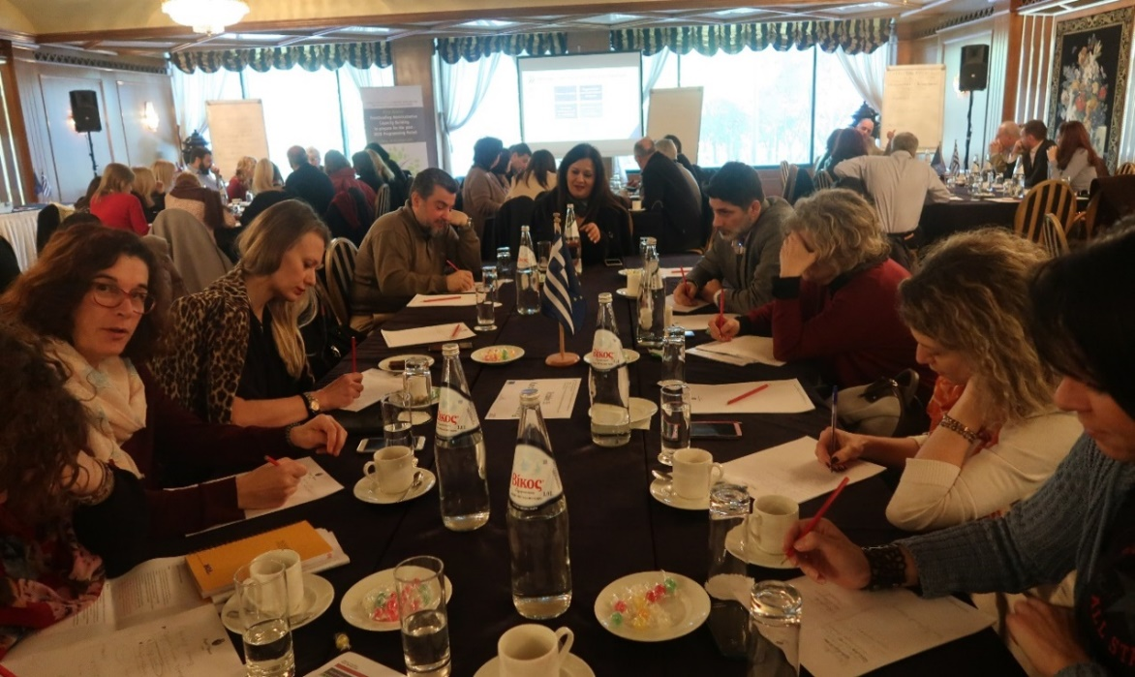
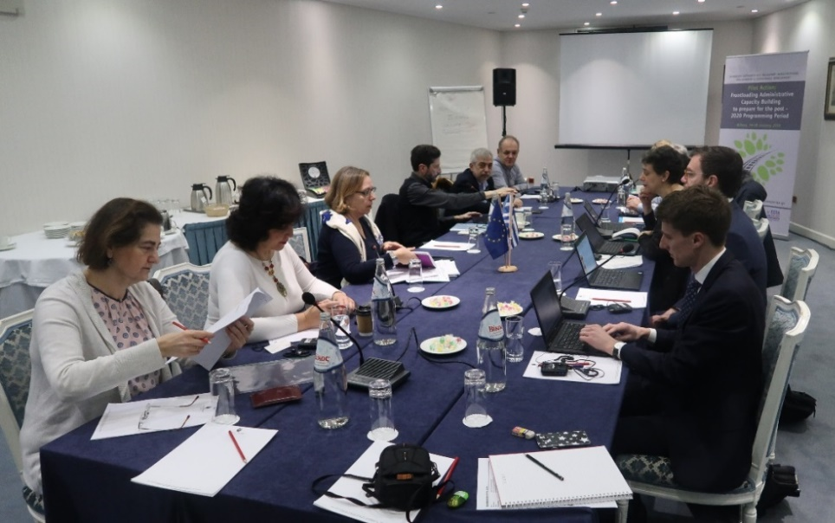
Συναντήσεις, 1^{ο} Εργαστήριο Αθήνας (15-17 Ιαν 2019)
~ 100 συμμετέχοντες
~ 40 εμπλεκόμενοι φορείς
~ 20% προσωπικού ΔΑ
ενεργή συμμετοχή

Slide 11
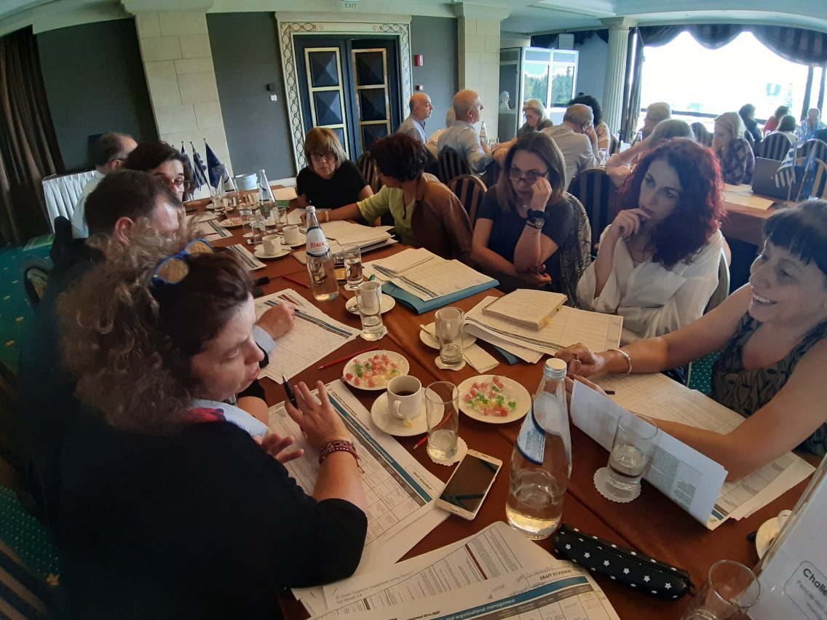
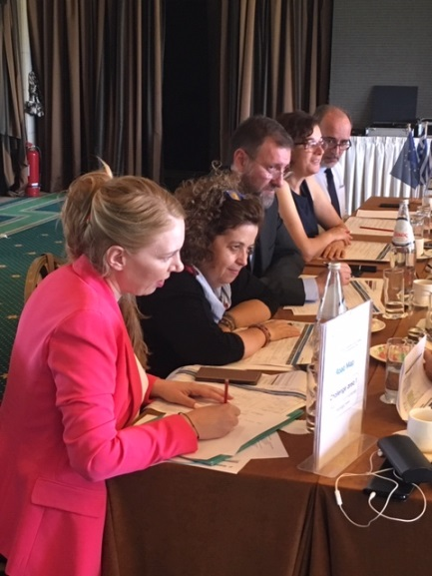
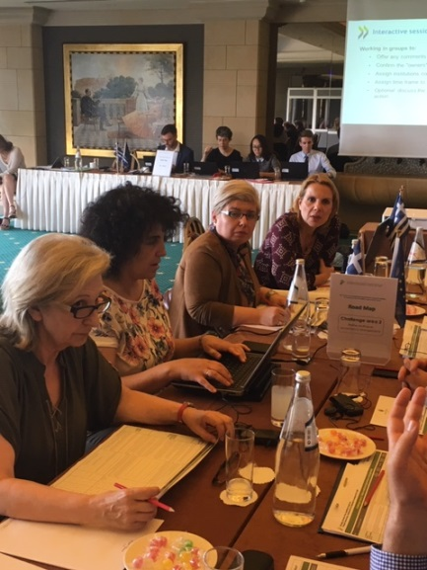
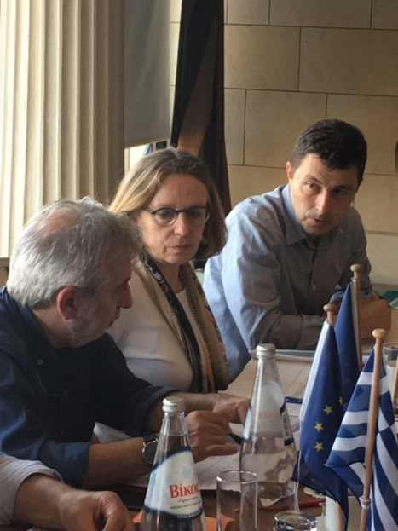
2^{ο} Εργαστήριο Αθήνας (06 Ιουν 2019)
~ 50 συμμετέχοντες
~ 6 εμπλεκόμενοι φορείς
~ 15% προσωπικού ΔΑ
ενεργή συμμετοχή

Slide 12
Εξέλιξη Σχεδίου Δράσης – Οδικού Χάρτη
29.03.2019: Αρχική έκδοση – ΟΟΣΑ, 34 Δράσεις
22.05.2019: Αναθεωρημένη έκδοση 1 – GR, 14 Δράσεις
30.05.2019: Αναθεωρημένη έκδοση 2 – ΟΟΣΑ, 24 Δράσεις
03.06.2019: Αναθεωρημένη έκδοση 3 – GR, 18 Δράσεις
06.06.2019: Αναθεωρημένη έκδοση 4 (σε εξέλιξη)

Slide 13
Σχέδιο Δράσης (Road Map)
Διαμορφώνεται γύρω από 3 Περιοχές Βελτίωσης.
Κάθε Περιοχή Βελτίωσης περιλαμβάνει Στόχους που επιτυγχάνονται με επιμέρους Δράσεις.
1
Διαχείριση Ανθρώπινων Πόρων
2
Συντονισμός Επιπέδων Διακυβέρνησης
3
Σταθερότητα & ευελιξία εντός του ΣΔΕ και του θεσμικού πλαισίου
10 Δράσεις
6 Δράσεις
2 Δράσεις
Δράσεις
Ρεαλιστικές
Αλληλο-υποστηριζόμενες
Κατανεμημένες στο χρόνο
Προϋποθέσεις για την επιτυχία
Δέσμευση για αλλαγές και υποστήριξη αυτών από τη Διοίκηση
Αποδοχή του ρίσκου των αλλαγών

Slide 14
1^{η} Περιοχή Βελτίωσης:
Διαχείριση Ανθρώπινων Πόρων
Στόχοι
Ευαισθητοποίηση, κινητοποίηση του ανθρώπινου δυναμικού (2.Δράσεις)
Διεύρυνση του πεδίου εκπαίδευσης και ανάπτυξης πρωτοβουλιών (4.Δράσεις)
Ομογενοποίηση / εναρμόνιση λειτουργίας τομέων / μονάδων (4.Δράσεις)

Slide 15
1^{η} Περιοχή Βελτίωσης:
Διαχείριση Ανθρώπινων Πόρων
Δράσεις - Κλειδιά
Ετήσια έρευνα εντοπισμού των παραγόντων ενεργοποίησης του προσωπικού
Αποτύπωση δεξιοτήτων / ικανοτήτων του προσωπικού
Σχέδιο δράσης ανάπτυξης ατομικών πλάνων κατάρτισης
Διοργάνωση εσωτερικών παρουσιάσεων μεταξύ των μονάδων / τομέων της ΔΑ
Φεβ 2020
Μαρ 2020
Μαι 2020
Οκτ 2019
Ιαν 2020
Φεβ 2020

Slide 16
1^{η} Περιοχή Βελτίωσης:
Διαχείριση Ανθρώπινων Πόρων
Δράσεις - Κλειδιά
Ημέρα ενίσχυσης της ομαδικότητας – συζήτησης των ευρημάτων των ερευνών
Περαιτέρω ανάπτυξη δια-τομεακών δράσεων (πχ “μικτές” αξιολογήσεις πράξεων)
Ιστοχώρος ανάρτησης ευκαιριών εσωτερικών μετακινήσεων / ομάδων εργασίας
Εντοπισμός / υιοθέτηση καλών πρακτικών από παρόμοια ΔΑ / παρόμοιο ΕΠ
Μαρ 2020
Σεπ 2019
Οκτ 2019
Απρ 2020

Slide 17
1^{η} Περιοχή Βελτίωσης:
Διαχείριση Ανθρώπινων Πόρων
Δράσεις - Κλειδιά
Εργαλειοθήκη για τις θέσεις ευθύνης (διαχείριση προσωπικού, …)
Ανασκόπηση συστήματος αξιολόγησης προσωπικού (προτάσεις βελτίωσης, …)
Μαι 2020
Δεκ 2019

Slide 18
2^{η} Περιοχή Βελτίωσης:
Συντονισμός Επιπέδων Διακυβέρνησης
Στόχοι
Ενίσχυση της συμπληρωματικότητας μεταξύ των τομέων / μονάδων της ΔΑ και μεταξύ της ΔΑ και των Ενδιάμεσων Φορέων (ΕΦ) (2 Δράσεις)
Συνεργασία, διάχυση γνώσης / εμπειρίας μεταξύ ΔΑ και δικαιούχων (3.Δράσεις)
Βελτίωση της ποιότητας διαδικασιών και διοικητικών πρακτικών (1.Δράση)

Slide 19
2^{η} Περιοχή Βελτίωσης:
Συντονισμός Επιπέδων Διακυβέρνησης
Δράσεις - Κλειδιά
Πιλοτική δράση συνέργειας των δύο τομέων της ΔΑ στην υλοποίηση έργων (αντιπλημμυρική προστασία)
Ετήσια τεχνική συνάντηση ΔΑ / ΕΦ για συντονισμό / επίλυση προβλημάτων / ιεράρχηση προτεραιοτήτων
Θεματικά “εργαστήρια διάχυσης γνώσης” για δικαιούχους
Σεπ 2019
Οκτ 2019
Μαι 2020

Slide 20
2^{η} Περιοχή Βελτίωσης:
Συντονισμός Επιπέδων Διακυβέρνησης
Δράσεις - Κλειδιά
Πληροφοριακό υλικό για το ΕΠ-ΥΜΕΠΕΡΑΑ σε “απλή” γλώσσα
Περαιτέρω εμπλουτισμός της αξιολόγησης κινδύνων του ΕΠ
Στρατηγικό πλάνο ενεργοποίησης σύγχρονων χρηματοδοτικών εργαλείων για τη χρηματοδότηση έργων μεταφορών / περιβάλλοντος
Φεβ 2020
Οκτ 2019
Απρ 2020

Slide 21
3^{η} Περιοχή Βελτίωσης:
Σταθερότητα & ευελιξία εντός του ΣΔΕ / θεσμικού πλαισίου
Στόχοι
Ευελιξία κατά τη λειτουργία / Διατήρηση της σταθερότητας που ορίζει το Σύστημα Διαχείρισης και Ελέγχου (1 Δράση)
Απλοποίηση του εθνικού θεσμικού κανονιστικού / Μείωση διοικητικού φορτίου (1 Δράση)

Slide 22
3^{η} Περιοχή Βελτίωσης:
Σταθερότητα & ευελιξία εντός του ΣΔΕ / θεσμικού πλαισίου
Δράσεις
Ετήσια συνάντηση ΕΥΘΥ / ΕΔΕΛ / Αρχής Πιστοποίησης με σκοπό την ομοιόμορφη προσέγγιση των θεμάτων που ανακύπτουν (ενδεχόμενη συμμετοχή της Ε.Ε./Ελεγκτών). Συνδιαμόρφωση θεματολογίας συζητήσεων από το Θεματικό Δίκτυο του ΣΔΕ
Ανάπτυξη νέου Θεματικού Δικτύου για το Σύστημα Διαχείρισης & Ελέγχου με συμμετοχή όλων των ΔΑ, της ΕΥΘΥ και της Αρχής Πιστοποίησης για την ανταλλαγή πληροφοριών, εμπειριών, τρόπων αντιμετώπισης προβλημάτων (ενδεχόμενη συμμετοχή της ΕΔΕΛ). Επίσης από το δίκτυο θα αντλούνται προτάσεις απλοποίησης / βελτίωσης του θεσμικού πλαισίου.
Φεβ 2020
Ιαν 2020

Slide 23
Επόμενες ενέργειες
Υλοποίηση
Συντονισμός: Ομάδα Έργου
Ομάδες Εφαρμογής
4-5 Ομάδες Εργασίας
Ενεργή εμπλοκή 15-20% του προσωπικού της ΔΑ
Ευκαιρίες σε όλους / μεταφορά τεχνογνωσίας / αλλαγή κουλτούρας
Συνεργασίες - Εξωστρέφεια
Τακτικές Αναφορές Προόδου
Οριστικοποίηση Σχεδίου Δράσης
Ενσωμάτωση συμπερασμάτων εργαστηρίου 06.06.19
Ανάπτυξη ενός φιλόδοξου αλλά εφικτού Σχεδίου Δράσης

Slide 24
Συνεργασίες - Εξωστρέφεια - Υποστήριξη
ΟΟΣΑ: Έρευνες προσωπικού, εργαλειοθήκη,…
ΜΟΔ ΑΕ/Τομέας Ανάπτυξης Ανθρώπινου Δυναμικού: Αποτύπωση δεξιοτήτων, πλάνο κατάρτισης, ιστοσελίδα ευκαιριών εσωτερικών μετακινήσεων,…
Δικαιούχοι, ΕΦΔ, ΕΑΣ/ΕΥΘΥ/ΕΥΣΕ: Θεματικά εργαστήρια διάχυσης γνώσης / εμπειρίας, Ετήσιες συναντήσεις ΔΑ / ΕΦΔ, Συναντήσεις Θεματικού Δικτύου ΣΔΕ, “Εκλαϊκευμένο” ΕΠ,…
Άλλες ΔΑ, Φορείς υλοποίησης: Αξιοποίηση σύγχρονων χρηματοδοτικών εργαλείων σε έργα μεταφορών / περιβάλλοντος, Εντοπισμός / υιοθέτηση καλών πρακτικών από παρόμοιες ΔΑ / παρόμοια ΕΠ,…
Τομείς/Μονάδες ΔΑ: “Μικτές” ομάδες αξιολόγησης προτάσεων ένταξης έργων, παρακολούθησης / διαχείρισης αντιπλημμυρικών έργων,…

Slide 25
Νέος Κανονισμός ΕΕ 2021-2027
Ενίσχυση Διοικητικής Ικανότητας
Επιπλέον Τεχνική Βοήθεια στις ΔΑ που θα καταστρώσουν Σχέδια Δράσης – Οδικούς Χάρτες (Roadmaps) για την Ενίσχυση της Διοικητικής τους Ικανότητας (άρθρο 32 Σχεδίου νέου Κανονισμού)
Χρηματοδοτήσεις βασισμένες στην επίτευξη οροσήμων αντί στη δήλωση δαπανών

Slide 26
Ευχαριστώ για την προσοχή σας!

